Slide 1
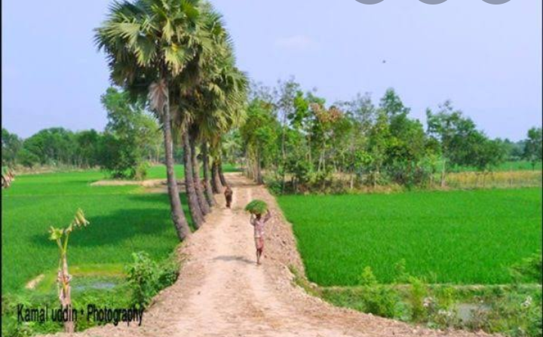
স্বাগতম

Slide 2
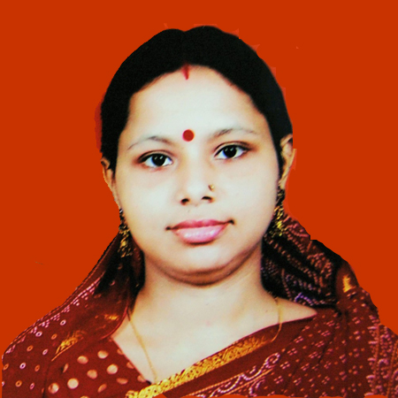
পরিচিতি
কৃষ্ণা ভট্টাচার্য্য
সহকারি শিক্ষক
সিলাম পদ্মলোচন বহুমুখী উচ্চ বিদ্যালয়
দক্ষিণ সুরমা, সিলেট।
শ্রেণিঃ নবম
বিষয়ঃ বাংলা প্রথম পত্র

Slide 3
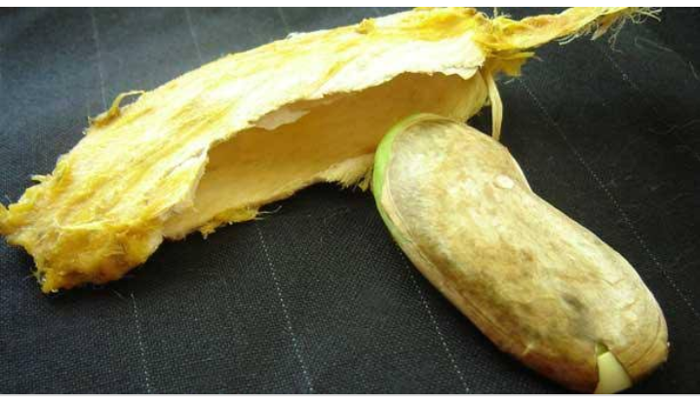
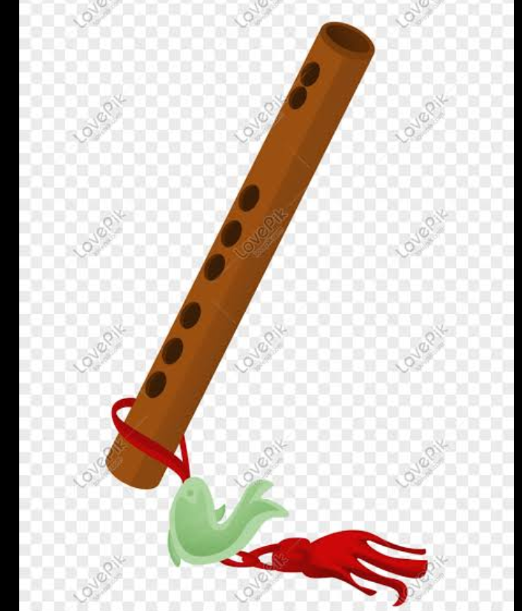

Slide 4
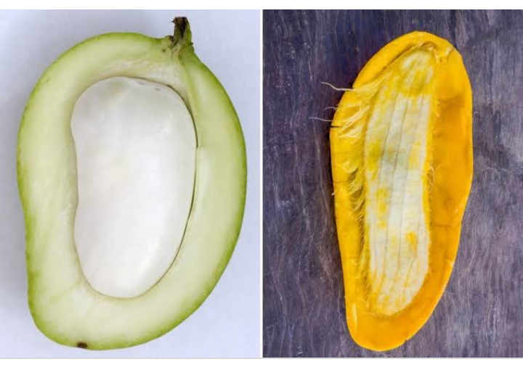
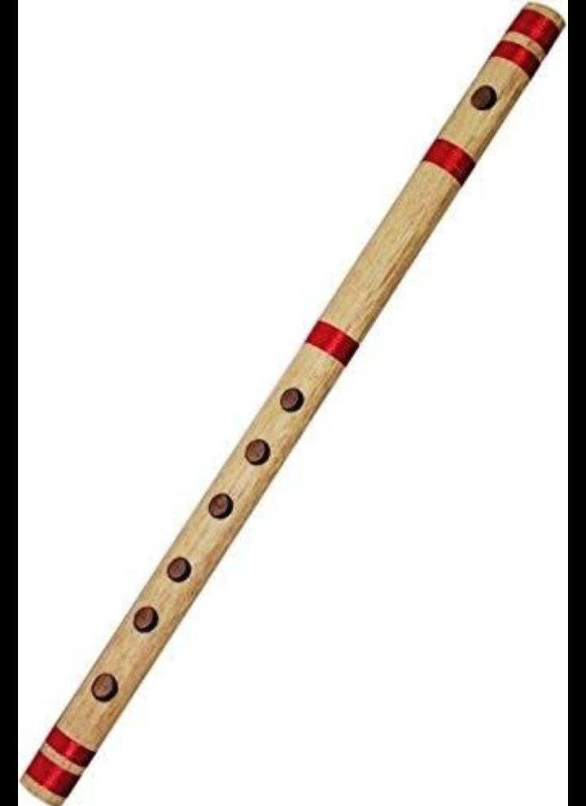

Slide 5
আম আঁটির ভেঁপু
বিভূতিভূষণ বন্দ্যোপাধ্যায়

Slide 6
শিখনফল
এই পাঠশেষে শিক্ষার্থীরা...
লেখক পরিচিতি বলতে পারবে
নতুন পরিচিত শব্দের অর্থ বলতে পারবে ও বাক্যে প্রয়োগ ক
গল্পটি পাঠ করতে পারবে
প্রশ্নের উত্তর বলতে পারবে

Slide 7
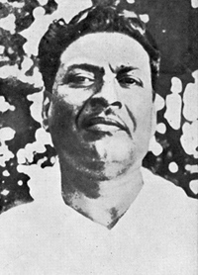
লেখক পরিচিতি
জন্ম ১৮৯৪ চব্বিশ পরগনা জেলায়
পিতাঃ মনন্দা বন্দ্যোপাধ্যায় মাতাঃ মৃণালিনী দেবী
পথের পাঁচালী, অপরাজিত উপন্যাস মেঘ মল্লার,মৌরীফুল গল্পগ্রন্থ
১৯৫০ সালের ১ সেপ্টেম্বর মৃত্যু বরণ করেন
কলকাতা রিপন কলেজ থেকে বিএ পাশ করেন
ইছামতি উপন্যাসের জন্য রবীন্দ্র পুরস্কারে ভূষিত হন
বিভূতিভূষণ বন্দ্যোপাধ্যায়

Slide 8
একক কাজ
বিভূতিভূষণ বন্দ্যোপাধ্যায় রচিত পাঁচটি বইয়ের নাম লিখ

Slide 9
আদর্শ পাঠ

Slide 10
সরব পাঠ

Slide 11
শব্দার্থ
রোয়াক
বারান্দা
চুপড়ি
ছোট ঝুড়ি

Slide 12
শব্দার্থ
নাটা ফল
করমচা ফল
খাপরা
কলসি – হাঁড়িপ্রভৃতির
ভাঙা অংশ

Slide 13
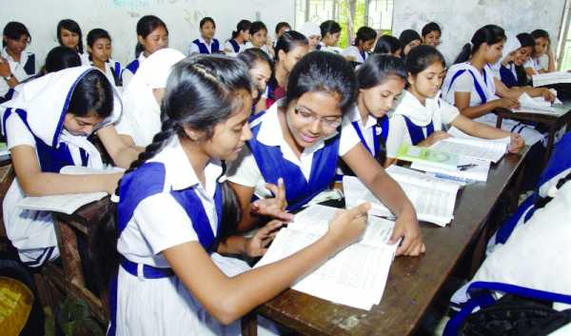
জোড়ায় কাজ
রোয়াক, চুপড়ি, নাটা ফল, খাপরা শব্দগুলো দিয়ে পরস্পর আলোচনা করে একটি করে বাক্য তৈরি কর

Slide 14
সকাল বেলা।আটটা কি নয়টা হরিহরের পুত্র আপন মনে রোয়াকে বসিয়া খেলা করিতেছে,তাহার একটা ছোট টিনের বাক্স আছে, সেটার ডালা ভাঙ্গা।বাক্সের সমুদয় সম্পত্তি উপুর করিয়া মেঝেতে ঢালিয়াছে।

Slide 15
এমন সময় তাহার দিদি দুর্গা উঠানের কাঁঠালতলা হইতে ডাকিল-অপু-ও অপু।সে এতক্ষণে বাড়ি ছিলনা, কোথা হইতে এইমাত্র আসিল। তাহার স্বর একটু সতর্কতা মিশ্রিত।

Slide 16
দুর্গার বয়স দশ-এগারো বছর হইল। গড়নপাতলা, রঙ অপুর মতো অতটা ফর্সা নয়,একটু চাপা।হাতে কাঁচের চুড়ি,পড়নে ময়লা কাপড়মাথার চুল রুক্ষ বাতাসে উড়িতেছে।

Slide 17
মূল্যায়ণ
১। অপুর বোনের নাম কি?
২। দুর্গার বাবার নাম কি?
৩।সকাল কয়টায় অপু রোয়াকে বসিয়া খেলা করিতে ছিলো?

Slide 18
বাড়ির কাজ
শৈশব স্মৃতি’বিষয়ে ১০০ শব্দে একটি অনুচ্ছেদ লিখে আনবে

Slide 19
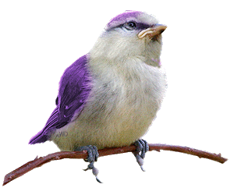
ধন্যবাদ

